Slide 1


Mass Casualty Management
Learning program
MCM ROLE TRAINING Clinical Lead
www.who.int

Slide 2


Checking the Agenda
MCM Clinical Lead
رهبر بالینی به‌عنوان عضو تیم ICT
نقش‌ها و مسئولیت‌های اصلی
ترخیص / انتقال بیماران (تخلیه واحد اورژانس)
تأیید دسته‌بندی تریاژ
تعیین اولویت‌های اتاق عمل (OT) / بخش ICU
ارتباط و هماهنگی با OT/ICU
حمایت از تیم‌های منطقه قرمز (RED Zone)

Slide 3




Staff Roles
The Incident Command Team
Incident Commander
Clinical Lead
Resource Lead
Security Lead
Most senior doctor on shift ?
Emergency physician ?

Slide 4
What should the Clinical Lead do ?
Action Card
Clinical Lead
• تعیین مسئول تریاژ • پوشیدن جلیقه با دید بالا و ملاقات با تیم فرماندهی حادثه (ICT) • هماهنگی با مسئول منابع برای شروع ترخیص یا انتقال تمامی بیماران قبلی به دیگر بخش‌ها (تخلیه واحد اورژانس) • معاینه مجدد / تأیید تشخیص و دسته‌بندی تریاژ مرحله ۲ تمامی بیماران در منطقه قرمز و تعیین اولویت برای جراحی در اتاق عمل (OT)، بخش ICU/HDU یا بخش بستری • ارتباط با OT / ICU برای بازنگری اولویت‌های لیست جراحی – به‌روزرسانی فهرست انتظار OT • حمایت از تیم‌های منطقه قرمز • ارائه اطلاعات بیماران به ICT

Slide 5
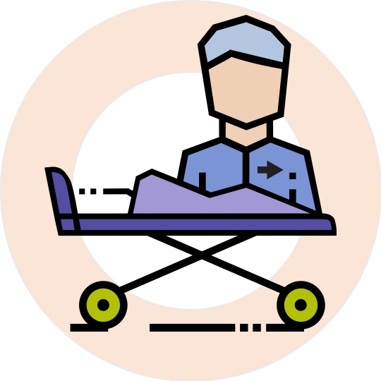






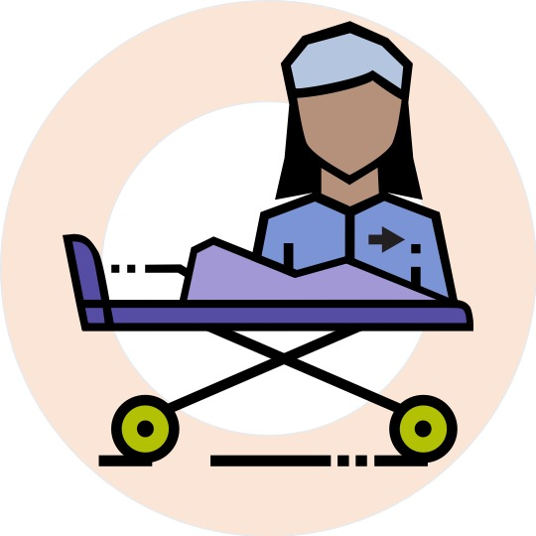
Ensure clear communication channels
Delegate tasks !
Incident Commander
Triage
Clinical Lead
Resource Lead
Security
Green Zone

Slide 6
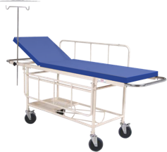
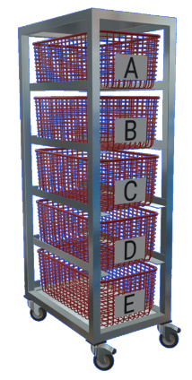

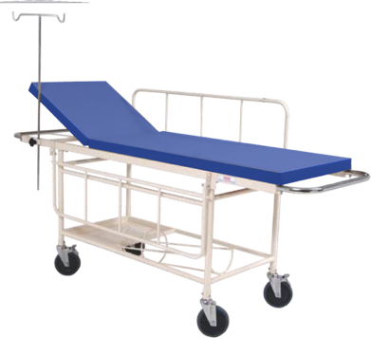


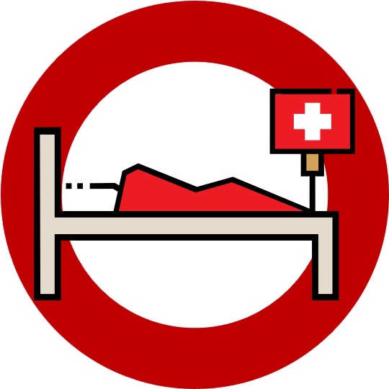
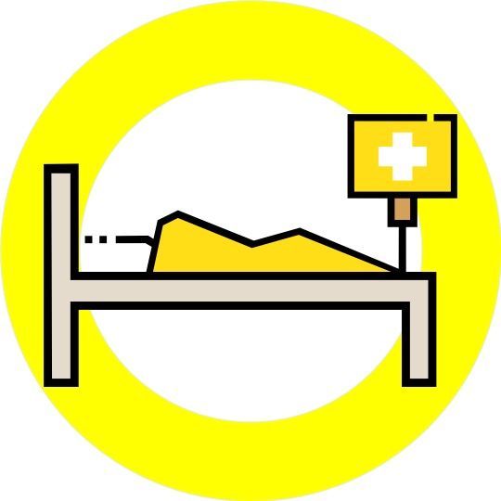


Ensure clear communication channels
Delegate tasks !
Incident Commander
Clinical Lead
Validates
clinical
decisions
Evacuates Red Zone
Red Zone staff
Green Zone Lead
Triage-in-charge
OT / ICU
Liaison

Slide 7
Using Operating Room and ICU resources
• هر بیمار که نیاز به جراحی کنترل آسیب داشته باشد، حداقل ۲ ساعت اتاق عمل را اشغال می‌کند (شامل ۱ ساعت جراحی DCS، بیهوشی و پاک‌سازی اتاق).
• پس از پایان DCS، بیمار به مدت حداقل ۲۴ تا ۴۸ ساعت نیازمند بستری در ICU خواهد بود و ممکن است به جراحی قطعی بعدی نیاز پیدا کند.
• اگر تعداد تخت‌های ICU کم است، هر بار که یک تخت ICU اشغال می‌شود، باید نیازهای آینده بیماران DCS را نیز در نظر بگیرید.
Consider the implications
Yellow patients can wait for surgery / ICU
RED patients need immediate surgery / ICU
Blue patients are not prioritized during an MCI

Slide 8
Confirm triage and set priorities
دسته‌بندی تریاژ بیماران زیر را تأیید کنید و اولویت‌ها را تعیین کنید.
از برگه پاسخ ارائه ‌شده استفاده کنید.

Slide 9
Confirm triage and set priorities
GSW SCENARIO
سناریوی زخمی‌شدن با سلاح گرم

Slide 10
1
2
3
HR 140
SBP 70
%O₂Sats 85
RR 40
GCS 14
144
79
90 (15L O₂)
40
13
HR 51
BP 165/90
%O₂Sats 96
RR 19
GCS 15
50
167/88
98 (5L O₂)
16
15
HR 138
SBP 85
%O₂Sats 92
RR 28
GCS 15
136
90
96(10L O₂)
20
15
مرد ۴۰ ساله
جراحت ناشی از سلاح گرم در شکم: دو زخم در جلوی شکم در ربع تحتانی راست (RLQ)
یک زخم کوچک در پشت، ناحیه میانی قفسه سینه
شکم سخت و تخته‌ای
عدم وجود صداهای روده
خانم ۷۳ ساله
جراحت ناشی از سلاح گرم در ناحیه پایین کمر: زخم در پهلوی چپ، و یک زخم با قطر ۱۰ سانتی‌متر در ناحیه راست پارالومبار
خونریزی واضح وجود ندارد
قادر به حرکت دادن پاها طبق فرمان نیست
مرد ۲۸ ساله – احتمالاً مهاجم
یک زخم ناشی از گلوله در جلوی قفسه سینه راست
یک زخم کوچک زیر کتف چپ
یک زخم بزرگ در ران راست: تورنیکه پیش‌بیمارستانی هنوز بسته است. قطعات استخوان قابل مشاهده است
4
110
130
97
16
14
5
6
HR 115
SBP 133
%O₂Sats 99
RR 16
GCS 13
HR 122
SBP 118
%O₂Sats 90
RR 44
GCS 15
90
113
99 (5L O₂)
26
15
HR 111
SBP 172
%O₂Sats 92
RR 22
GCS 15
88
147
96 (5L O₂)
14
14
مرد ۴۴ ساله
یک زخم ۶ سانتی‌متری در پوست سر
قطعات استخوان و مقدار کمی از بافت مغز قابل مشاهده است
با وجود مصرف مسکن کم، آرام است
پانسمان فشاری در محل قرار دارد
زن ۲۲ ساله تیر‌خوردگی (GSW) در فمور راست: زخم در بخش خارجیِ یک‌سوم تحتانی + زخم ۷ سانتی‌متری در ناحیه داخلیِ قسمت تحتانی. وجود تورم و بدشکلی.
خونریزی واضح مشاهده نمی‌شود.
از درد شکایت دارد.
مرد ۶۱ ساله : گلوله‌خوردگی در استخوان ران راست: یک زخم در یک‌سوم پایینی بخش لاترال، و یک زخم ۷ سانتی‌متری در بخش مدیال پایینی.
تورم و بدشکلی وجود دارد.
خونریزی واضح مشاهده نمی‌شود.
از درد شکایت دارد.
Notes:
Ex-P1-22 / Paediatrics/ Ex-P3-72/ Vb P2 245 / Vb-P3-943
No pictures for : 11 year old male. Not obviously distressed. Knocked over and stepped on by the running crowd. Superficial lacerations to neck, chest and left leg. Minimal blood loss
GCS 15
HR 110
BP 118/68
RR 20
O2 Sat 98% on air

Slide 11
Confirm triage and set priorities
EXPLOSION SCENARIO

Slide 12
7
8
9
HR 160
SBP 65
%O₂Sats 77
RR 28
GCS 10
148
73
88 (70% O₂)
Intubated
Intubated
HR 126
SBP 144
%O₂Sats 90
RR 26
GCS 15
108
133
91 (10L O₂)
26
14
HR 135
SBP 101
%O₂Sats 92
RR 30
GCS 14
147
88
93 (10L O₂)
18
14
زن ۳۱ ساله
چندین جراحت در ناحیه سر، قفسه سینه و شکم.
شکم: نرم است اما به‌طور قابل توجهی متورم است. ++
زن ۲۲ ساله
زخم در ناحیه ساکروم (استخوان خاجی).
شکستگی باز در قسمت پایین استخوان تیبیای پای چپ.
سوختگی درجه ۲ در سمت چپ صورت و بازوی راست.
در حال گریه به دلیل درد.
زن ۱۵ ساله
زخم شکمی در قسمت بالای چپ شکم
شکستگی باز بزرگ در قسمت چپ استخوان ران، اما بدون خونریزی خارجی قابل توجه.
چندین پارگی در ناحیه سر، صورت، گردن، تنه و پای راست.
با شدت زیاد از درد فریاد می‌زند.
10
11
12
HR 22
SBP N/A
%O₂Sats N/A
RR 4
GCS 3
31
38
N/A
5
3
HR 118
SBP 118
%O₂Sats 98
RR 16
GCS 12
116
120
93 (5L O₂)
16
12
HR 152
SBP 86
%O₂Sats 88
RR 46
GCS 13
166
60
90 (100%O₂)
Intubated
Intubated
مرد ۷۵ ساله
سوختگی در سمت راست صورت و قفسه سینه.
چندین زخم ناشی از ترکش در سر، صورت، تنه و پاها.
پسر ۱۲ ساله
یک زخم در سمت راست سر.
چندین زخم کوچک در بازوی راست، تنه و پای راست.
بدشکلی بسته در ساعد چپ.
زن ۳۸ ساله.
قطع ناقص پای چپ در بالای زانو همراه با خونریزی.
زخم‌های پای راست همراه با شکستگی باز.
۲۰٪ سوختگی در ناحیه قفسه سینه و صورت.
خس‌خس سینه (وِیزینگ).
Notes:
Ex-P1-22 / Paediatrics/ Ex-P3-72/ Vb P2 245 / Vb-P3-943
No pictures for : 11 year old male. Not obviously distressed. Knocked over and stepped on by the running crowd. Superficial lacerations to neck, chest and left leg. Minimal blood loss
GCS 15
HR 110
BP 118/68
RR 20
O2 Sat 98% on air

Slide 13
Confirm triage and set priorities
CAR SCENARIO

Slide 14
13
14
15
HR 130
SBP 120
%O₂Sats 99
RR 18
GCS 15
101
100
96
15
15
HR 99
SBP 126
%O₂Sats 93
RR 14
GCS 7
70
90
99 (35% O₂)
Intubated
Intubated
HR 93
SBP 88
%O₂Sats 92
RR 30
GCS 14
70
110
96 (5L O₂)
14
15
دختر ۸ ساله
کبودی و بدشکلی بسته در شانه راست.
بدشکلی بسته در استخوان‌های تیبیـا/فیبولا در پای چپ.
به همراه خانواده وارد شده است.
بسیار مضطرب.
مرد ۲۸ ساله
سرنشین صندلی جلو، ظاهراً بدون کمربند.
زخم خون‌ریزی‌دهنده در پوست سر.
شکستگی باز در درشت‌نی و نازک‌نی پای راست.
شکستگی باز استخوان بازو کمی بالاتر از آرنج.
مرد ۶۶ ساله (احتمالاً راننده)
خراشیدگی در ناحیۀ پیشانی چپ
تغییر رنگ در ناحیۀ قفسه سینه و شکم در اثر کمربند ایمنی
رنگ‌پریده و عرق‌ سرد
درد در سمت چپ قفسه سینه و گردن
بدشکلی دردناک در مچ دست چپ
16
17
18
HR 116
SBP 85
%O₂Sats 91
RR 22
GCS 11
96
96
96 (5L O₂)
28
14
HR 115
SBP 74
%O₂Sats 74
RR 40
GCS 15
88
112
90 (10L O₂)
20
15
HR 100
SBP 80
%O₂Sats 78
RR 28
GCS 14
114 irregular
100
94 (15L O₂)
20
14
مرد ۱۷ ساله
هماتوم نرم همراه با خراش کوچک در سمت چپ سر
تغییر شکل بسته در استخوان ران راست
تغییر رنگ و بدشکلی در ناحیۀ تحتانی شکم
لگن نامتقارن
زن ۴۴ ساله
قطع‌شدگی تروماتیک پای چپ؛ خونریزی حداقل است و تورنیکه در محل قرار دارد.
کوفتگی‌های سمت راست قفسه سینه و دشواری در تنفس.
زن ۷۱ ساله
پاها بسیار متورم و تغییر رنگ داده‌اند. درد شدید. بخش پایین پای چپ سرد است. شکستگی بسته‌ استخوان ران راست و شکستگی باز مچ پای چپ.
بریدگی‌ روی صورت. شکستگی باز مچ دست راست.
Notes:
Ex-P1-22 / Paediatrics/ Ex-P3-72/ Vb P2 245 / Vb-P3-943
No pictures for : 11 year old male. Not obviously distressed. Knocked over and stepped on by the running crowd. Superficial lacerations to neck, chest and left leg. Minimal blood loss
GCS 15
HR 110
BP 118/68
RR 20
O2 Sat 98% on air

Slide 15
Clinical Lead
?
مسئولیت‌های اصلی رهبر بالینی چیست؟
چالش‌های اصلی این نقش چیست؟
چه نوع مهارت‌هایی از فردی که این نقش را بر عهده می‌گیرد انتظار می‌رود؟
Discussion & Critical Thinking

Slide 16
Checking the Agenda
MCM Clinical Lead
رهبر بالینی (Clinical Lead) به‌عنوان یکی از اعضای ICT
نقش‌ها و مسئولیت‌های اصلی:
ترخیص یا انتقال بیماران تخلیه بخش اورژانس EU evacuation
تأیید دسته‌بندی‌های تریاژ
تعیین اولویت‌های اتاق عمل (OT) و بخش ICU
برقراری ارتباط با OT / ICU
حمایت و پشتیبانی از تیم‌های منطقه قرمز (Red Zone Teams)

